Slide 1
Startside

Slide 2
Introduktion
Estimeret til 2-3 lektioner

Slide 3
Til læreren: Note 1
Slide 4 – 28 er tiltænkt en fælles opstart i de første 2-3 lektioner. Du kan frit vælge ud i materialet og lave om i præsentationen, som du ønsker.
Du kan desuden finde henvisninger til velegnede eksterne materialer på Cybermissionens EMU-side, hvis du vil udvide opstarten.

Slide 4
Hvad er Cybermissionen?
Cybermissionen er et undervisningsforløb, hvor I først skal lære om forskellige digitale udfordringer og derefter selv finde på en god løsning til en af dem.

Slide 5
Vigtige begreber
Gå sammen i makkerpar og se godt på plakaten. Hvor mange begreber kender I? Hvilke kender I ikke?
Fælles drøftelse i klassen: Hvor mange kender vi i fællesskab? Hvilke kender vi ikke?

Slide 6
Hvad er digitale fodspor egentlig?
På plakaten står der en smule om digitale fodspor, men hvad betyder det helt præcist?
Forsøg sammen med din makker at lave en liste over, hvad I opfatter som digitale fodspor.

Slide 7
Til læreren: Note 2
Det næste slide (nr. 8) om data er videnstungt og bedst egnet til udskolingen.
Hvis du underviser på mellemtrinnet, kan det sagtens springes over. En stor del af slidets indhold vedrørende de personlige, de følsomme og de adfærdsmæssige data indgår i de tre film fra DR ultra, som vi lægger op til, at eleverne ser, på det efterfølgende slide (nr. 9).
Hvis du gerne vil bruge slidet, men har brug for mere viden om indholdet, kan du enten i din egen forberedelse eller sammen med eleverne se de små Tedtalks med Pernille Tranberg, som findes på dataforståelse.dk: https://xn--dataforstelse-xfb.dk/#talk. Her gennemgås de forskellige typer data, og hvordan de kan bruges og misbruges på godt og ondt.
Du kan også give eksempler fra virkeligheden på manipulerende brug; det kan for eksempel være Cambridge Analyticas indflydelse på det amerikanske valg, eller spekulationer over, hvordan søgninger på helbredsmæssige forhold, for eksempel Alzheimer eller ensomhed, kan misbruges af 3. part, som gerne vil sælge noget eller finde frem til særligt sårbare mennesker.

Slide 8
Lidt om data
Kig sammen på de fem datakategorier.
Til højre ses data, som er aggregerede, dvs. de kan ikke føres tilbage til personer. Det er fx data fra Danmarks Statistik, eller som ikke har noget med mennesker at gøre. Det er helt uproblematisk at indsamle og bruge den slags data.
Til venstre ses data, som har med dig og mig at gøre. Den slags data er vigtige at passe på, og det er problematisk, når virksomheder og andre kan koble personlige, følsomme og adfærdsmæssige data sammen om dig. Så ved de nemlig helt enormt meget om dig og meget mere, end du tror, du har fortalt, og det kan de bruge til at profilere dig og målrette annoncer, politiske kampagner og meget mere, som ubevidst manipulerer med dig.
Faktaboks: Persondataforordningen (eller GDPR) er et sæt regler for myndigheder, organisationer og virksomheder, der opbevarer data om personer som f.eks. ansatte, kunder eller brugere. Reglerne indeholder en række krav til, hvordan de skal passe på disse data. Reglerne er til for, at personer, der afgiver deres data, er sikre på, at myndigheden, organisationen og virksomheden passer ordentligt på dem og ikke med- eller modvilligt videregiver dem til uvedkommende parter. Uretmæssig videregivelse af data er nemlig det mest grundlæggende brud på GDPR. Mange af de regler, man ser med den nye persondatalov fra maj 2018, eksisterede også før loven trådte i kraft. Der er dog to store forskelle: der er nu risiko for store bøder, hvis virksomheder og organisationer m.v. ikke overholder persondataforordningen. Derudover skal virksomheder nu forklare, hvad de gør med dine data, og du skal sige ja til, at de må bruge dataene.
Grafik fra projektet www.dataforståelse.dk med tilladelse

Slide 9
Tre små film
Se først de tre små film og arbejd derefter fælles med spørgsmålene under filmene.
Find film og spørgsmål her: https://www.dr.dk/skole/ultrabit/mellemtrin/digital-overvaagning
Tre små film:
Mellemtrin: Hvad giver du de sociale medier lov til? (varighed 3.00) / Udskoling: Hvor meget ved de sociale medier om dig? (varighed 10.21)
Alle: Google ved, hvor du er (varighed 1.47)
Alle: Cookies på nettet (varighed 2.47)

Slide 10
Dine digitale fodspor
Brug den viden, du nu har fået, om digitale fodspor, til at lave din personlige liste over, hvor du afsætter digitale fodspor.
Skriv også gerne ud for hver enkelt, hvilken slags fodspor. Det kan for eksempel være cookies, billeder, personlige oplysninger, likes eller lokationsdata.
Sammenlign med din makker – er der noget, du har glemt?

Slide 11
Til læreren: Note 3
I de følgende slides gennemgås missionerne.
Du kan overveje, om eleverne skal arbejde i grupper, de kender på forhånd, eller om du vil lave grupper ud fra deres valg af mission. Du kan også frit sortere i missionerne, hvis du ønsker, at klassen arbejder med en eller flere bestemte missioner, og endeligt kan du vælge at lade eleverne læse missionerne og se de tilhørende missionsvideoer selv i stedet for at gennemgå dem som slides.

Slide 12
Missioner
I Cybermissionen kan I vælge mellem en række missioner, der hver indeholder en digital udfordring, som I skal finde en god løsning på.
I overskrifter ser årets missioner sådan ud:
Om lidt får I lov til at dykke ned i hver enkelt mission, før I vælger, hvilken mission, I vil arbejde med.
Ansigtsløs kommunikation
CTRL your cookies
Pas på dine passwords
Spil i spil
Spot en fupbutik på nettet

Slide 13
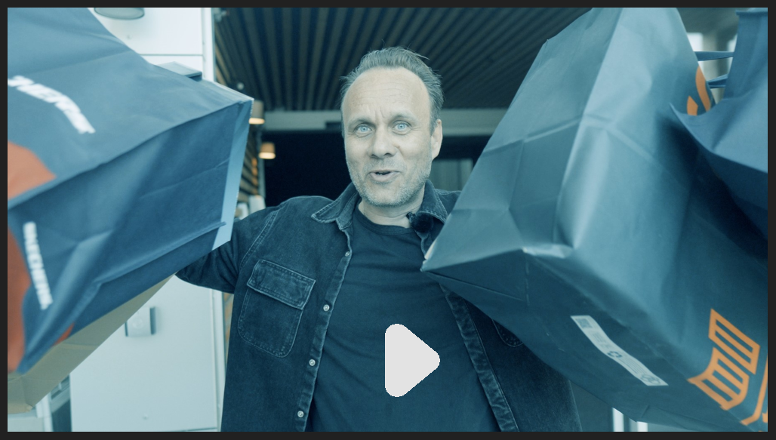
Missionsvideo: Spot en fupbutik på nettet
Find videoen på emu.dk/Cybermissionen

Slide 14
Case til: Spot en fupbutik på nettet
Der findes uendeligt mange fup- og svindelbutikker på nettet og de bliver mere og mere grundige og udspekulerede i forhold til at overbevise deres kunder om, at de kan gøre en god handel. Hvert år oplever mere end hver tiende ung mellem 12 og 25 år at blive snydt for penge eller varer i forbindelse med internethandel, viser tal fra Ungeprofilundersøgelsen 2015. Man kan enten opleve aldrig at få sine varer eller modtage en ulovlig eller dårlig kopi.

Slide 15
Mission: Spot en fupbutik på nettet
Udfordring: På internettet findes mange fupbutikker, som hver dag snyder folk for mange penge.
Skab en løsning, der gør det nemmere for børn og unge at spotte fupbutikker på internettet.

Slide 16
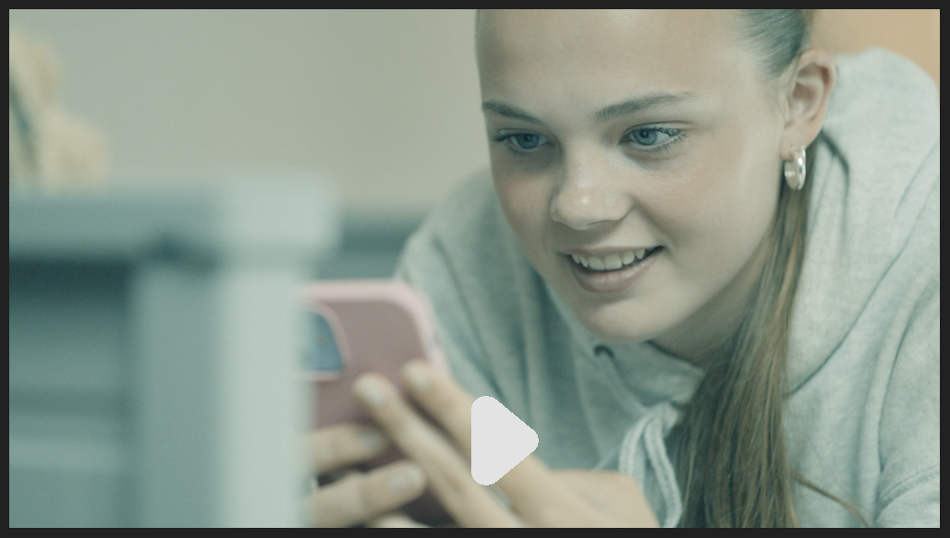
Missionsvideo: Ansigtsløs kommunikation
Find videoen på emu.dk/Cybermissionen

Slide 17
Case til: Ansigtsløs kommunikation
Alle på nettet er ikke, hvem de udgiver sig for at være – så hvordan bliver unge bedre til at gennemskue, hvem de skriver med på nettet og hvilke intentioner de har? Måske har du oplevet, at en du ikke kendte, skrev til dig på Snapchat eller i Fortnite? Eller måske har du selv prøvet at oprette en profil med et andet navn end dit eget, eller lavet en figur i et spil, hvor ingen vidste, hvem du var? Det er ikke altid let at gennemskue, hvem der sidder på den anden side af skærmen, når du spiller, chatter eller er på et socialt medie. Det er nemt at udgive sig for at være en anden end den, man er, og det kan være sjovt at lege, at man er en anden. For det meste er det bare for sjov, men nogle gange kan det være problematisk, at man ikke ved, hvem man kommunikerer med online, og hvilke intentioner de har.

Slide 18
Mission: Ansigtsløs kommunikation
Udfordring: Det er nemt at gemme sig på nettet bag falske profiler, og det kan være svært at gennemskue, hvem man egentlig skriver med.
Skab én løsning, som kan hjælpe børn og unge med at blive bedre til gennemskue, hvem de ”taler” med på nettet.

Slide 19
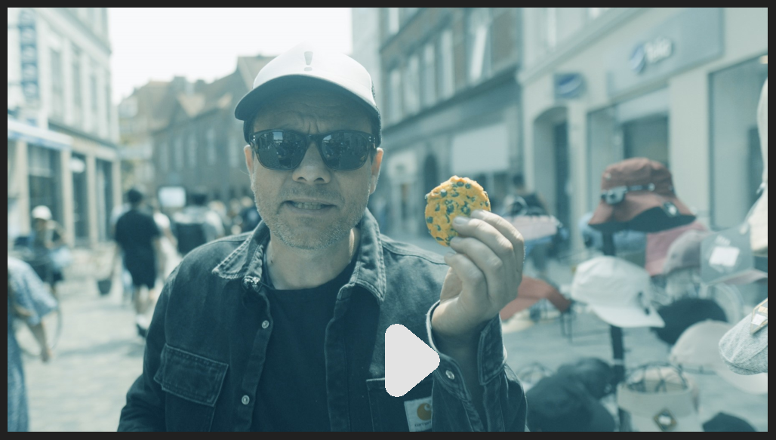
Missionsvideo: CTRL your cookies
Find videoen på emu.dk/Cybermissionen

Slide 20
Case til: CTRL your cookies
Cookies kan være praktiske for både dig og virksomheder. Men de samler meget mere data om dig, end du måske er klar over, når du klikker ’ja tak’ eller ’forstået’. Når vi bruger nettet, bliver vi pænt spurgt, om vi accepterer cookies hele tiden, og de fleste klikker bare ’ja’, da det er bøvlet at gennemskue og forholde sig rigtigt til dem, og hvad du giver dem lov til.
På mange måder er cookies rigtig hjælpsomme. Det er nemlig små filer, som hele tiden husker de indstillinger, vi har gemt, når vi bevæger os rundt på nettet. Eksempelvis er det cookies, der husker hvilke film, du godt kan lide i Netflix og det er cookies, der husker det tøj, du har lagt i indkøbskurven, når du shopper online. Cookies hjælper også dem, der udvikler hjemmesider, med at gøre den bedre for brugeren, fordi de kan se, hvordan vi bevæger os rundt. Vi sætter altså digitale fodspor. Men cookies er ikke kun til for at optimere din og min brugeroplevelse.
Der indsamles så meget data om os, at det ofte bliver diskuteret, om der faktisk er tale om overvågning.
Eksempel: De fleste hjemmesider og webshops er koblet op på Facebook, Instagram eller Google. Det betyder, at når du eksempelvis besøger en webshop, så er det ikke kun selve webshoppen, men også de øvrige platforme, som får adgang til viden om hvad du handler, hvilken adresse du handler fra og de data du indtaster om dig selv. De informationer kan de koble sammen med den viden, de allerede har om dig fra deres egen platform. Den viden om dig og mig er meget værdifuld, da den eksempelvis kan bruges til at målrette reklamer til dig.

Slide 21
Mission: CTRL your cookies
Udfordring: Cookies er praktiske, men hvad siger du egentlig ja til?
Skab én løsning der gør cookies mere gennemskuelige for børn og unge, og gør det muligt lettere at forholde sig til dem, før man klikker ’ja tak’.

Slide 22
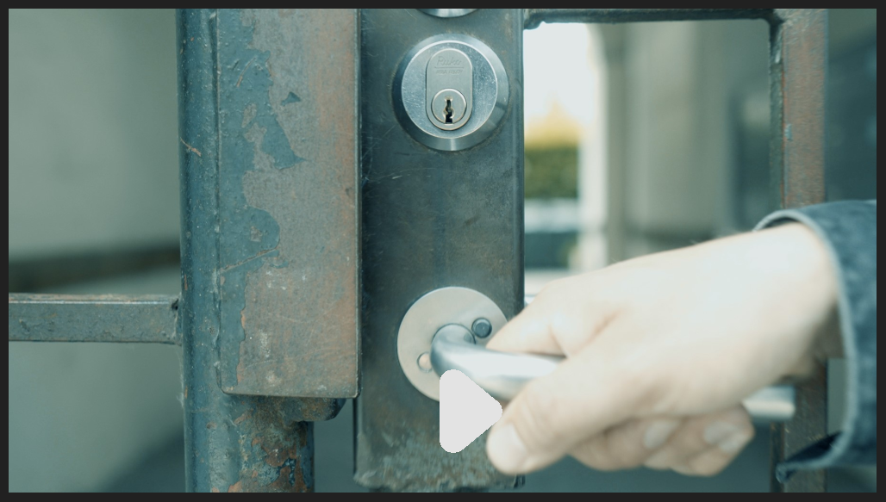
Missionsvideo: Pas på dine passwords
Find videoen på emu.dk/Cybermissionen

Slide 23
Case til: Pas på dine passwords
Man har passwords eller adgangskoder på alle ens personlige konti: Unilogin, sociale medier, computer, tablet, mobiltelefonen. Det er lidt ligesom at have lås på ens dør derhjemme eller lås på sin cykel. Politiet har lagt mærke til, at børn og unge nogle gange deler deres passwords med hinanden som et bevis på, at de stoler på hinanden og er meget gode venner. Derudover oplever Politiet også, at der bliver delt passwords, når venner hjælper hinanden med at opretholde hinandens streaks på Snapchat. Faktisk gælder det ikke kun børn og unge, en undersøgelse fra 2018 viser, at 38% deler deres personlige passwords med deres partner, familie eller venner.
Måske er det også sket for dig, at du har glemt at logge ud af din computer, så andre havde adgang til den, eller måske har din ven gættet dit password, fordi det var for nemt? Men hvorfor skifter man ikke password ofte nok eller laver stærkere passwords? Hvordan får man børn og unge til at tænke mere over at passe på deres password? Hvordan kan man gøre det lettere at huske svære passwords?

Slide 24
Mission: Pas på dine passwords
Udfordring: Er dine passwords sikre nok – og passer du godt på dem?
Skab én løsning, som kan hjælpe børn og unge med at huske at skifte og passe bedre på deres passwords.

Slide 25
Missionsvideo: Spil i spil
Find videoen på emu.dk/Cybermissionen

Slide 26
Case til: Spil i spil
Lootboxes fra Counter-Strike, FIFA og Apex Legends og lykkehjulet fra Hay Day og Stumble Guys er alle eksempler på spil der indeholder elementer der lægger op til gambling. I Counter-Strike kan man være heldig at få en lootbox, som der dog kun kan åbnes ved at bruge rigtige penge på at købe en nøgle. Indholdet er tilfældigt genereret, og kan være af forskellige kvalitet, men vil i langt de fleste tilfælde være en genstand af lavere værdi end det man havde håbet på. I Hay Day og Stumble Guys får man et dagligt såkaldt gratis spin. Hvis man ønsker flere spins, så skal der betales med rigtige penge.
Der hvor gambling for alvor bliver farligt er, når man udvikler en afhængighed af det - når man ikke kan lade være med at tænke på det – simpelthen fordi, at hjernen er blevet afhængig af dopamin. Som voksen kan spilafhængighed have så store økonomiske konsekvenser, at man bliver nødt til at flytte fra hus og hjem, fordi at man har brugt alle sine penge på at gamble.
Gambling er dog isoleret set ikke en dårlig ting, men undersøgelser viser, at en tidlig gamblingdebut øger risikoen for udvikling af spilleproblemer og at børn og unge er særligt udsatte. Det er en kompleks verden, men en øget opmærksomhed på spillenes opbygning og på hvordan de er designet til at friste spillerne til at bruge rigtige penge, vil kunne hjælpe til, at færre børn og unge ender i spilproblemer.

Slide 27
Mission: Spil i spil
Udfordring: Har du nogensinde gamblet – altså satset noget af værdi i håb om at vinde en større gevinst? Skal vi vædde om at du har?
Hvordan gennemskuer man adfærdsmanipuler-ende designs i spil?

Slide 28
Vælg mission
Spot en fupbutik på nettet
Ansigtsløs kommunikation
CTRL your cookies
Pas på dine passwords
Spil i spil

Slide 29
Til læreren: Note 4
De følgende slides handler om arbejdsmetoden, som Cybermissionen lægger op til, at eleverne anvender.
Først er der en liste over ressourcer, som eleverne kan bruge i deres arbejde. Alle ressourcer findes på Cybermissionens EMU-side.
Dernæst er der en lille video, som forklarer innovationscirklen. Du kan vælge at vise den i sin fulde længde eller du kan dele den op, så eleverne kun ser det, som har med den aktuelle fase at gøre, som de skal i gang med.
0.00 - 2.40: Undersøgelsesfasen:
2.40 – 4.36: Design- og konstruktionsfasen
4.36 - 6.36: Handlefasen:

Slide 30
Materialer
I kan bruge følgende materialer, når I arbejder med jeres mission:
jeres missionsark
noteark til at skrive jeres opdagelser og arbejde ned undervejs
video om innovationscirklen
idébank med forslag til metoder og produkter
linksamling til kilder på nettet, som passer til jeres mission.
I missionsarket er der også en række forslag til aktiviteter, som vil guide jer godt igennem jeres arbejde med jeres mission. Undervejs vil I også møde ”udvidede aktiviteter”. I beslutter sammen med jeres lærer, om I skal arbejde med disse aktiviteter, eller om de skal springes over.

Slide 31
Video om innovationscirklen
Find videoen på emu.dk/Cybermissionen

Slide 32
I er nu klar til at gå i gang med jeres mission
Held & lykke

Slide 33
Til læreren: Note 5
Slide 34-59 følger missionernes opbygning. Det er helt op til dig, om du vil bruge de forskellige slides til at styre eleverne igennem, eller om du foretrækker, at elevgrupperne arbejder selvstændigt i deres eget tempo ud fra missionsarkene.
Undervejs er der indsat slides med lyseblå baggrund – de matcher de udvidede aktiviteter i missionerne, som du – baseret på dit kendskab til dine elever - kan beslutte, om dine elever skal arbejde med.
Ligeledes kan du overveje, om de øvrige aktiviteter skal afvikles, som de er beskrevet, eller om du vil springe nogen over eller måske udskifte dem med andre.

Slide 34
Forløb

Slide 35
Undersøgelsesfasen del 1
- Hvordan kan udfordringen forstås?

Slide 36
Læs udfordring
Læs jeres udfordring grundigt, så I er helt sikre på, hvad jeres mission går ud på.

Slide 37
Drøft jeres udfordring
Tal sammen om, hvad I ved om jeres udfordring.
Find forslag til spørgsmål i jeres missionsark.

Slide 38
Interessenter
Nu skal I finde interessenter. Interessenter er folk, som har en interesse i, eller som kan hjælpe jer med jeres mission.
I kan finde forslag i jeres missionsark. Overvej, hvem I synes er vigtigst, og om I måske kan finde på andre.
Lav en liste over de interessenter, I har besluttet jer for, i jeres noteark.

Slide 39
Spørgsmål til interessenter
I skal nu finde en måde at indhente viden på fra jeres interessenter.
Beslut, om I for eksempel vil lave et spørgeskema eller måske interviewe nogen, og hvem det måske kan være.
I kan finde forslag til spørgsmål i jeres missionsark, men prøv også selv at finde på nogen. Skriv ned i jeres noteark, hvordan I vil få mere viden fra jeres interessenter.

Slide 40
Spørg nogen
Udfør jeres spørgeskemaer eller interviews.

Slide 41
Søg på nettet
Søg på nettet efter flere oplysninger, der kan hjælpe jer med at forstå jeres udfordring og løse jeres mission.
I kan bruge linksamlingen til at finde gode steder at starte.
Husk også at skrive noter til det, i opdager undervejs, i jeres noteark

Slide 42
Udvidet aktivitet
Her kan I se en TV-udsendelse, som handler om lige netop jeres mission.
Husk også at skrive noter til det, i opdager undervejs, i jeres noteark

Slide 43
Undersøgelsesfasen del 2
- Hvordan kan missionen løses?

Slide 44
Forslag til produkter
I idébanken kan I finde en liste over forslag til forskellige produkter:
Tænk 2 minutter over, om I savner noget på listen…
Eksempler på prototyper:
Plancher i karton, som præsenterer produktet.
Håndtegnet storyboard til kampagnefilm.
Rå-tegninger af en app præsenteret i PowerPoint.
Eksempler på dilemmakort til et brætspil om cybersikkerhed.
En password manager kodet i Scratch.
Et pilot-afsnit eller en trailer til en ungdomsserie om it-sikkerhed..
Et undervisningsforløb lavet i en læringsplatform.
Noget helt andet.

Slide 45
Idéer
I skal nu prøve at bruge al den viden, I har fået, om jeres udfordring, til at få idéer til en løsning af jeres mission.
I første omgang skal I helst have så mange som muligt. I kan bruge idébanken til at se forskellige metoder til at få mange idéer.
Husk at skrive eller tegne hver idé på en post-it eller lignende.

Slide 46
Vurderingskriterier
Jeres mange idéer til løsninger skal helst blive til en, som I er enige om.
Her kan I opstille vurderingskriterier, som I kan bruge til at finde frem til den allerbedste. Se i missionsarket og notearket, hvordan I kan gøre det.

Slide 47
Design- og konstruktionsfasen del 1
- Udform idé

Slide 48
Eksperimentér med skitser og mockups
Eksperimentér med, hvordan jeres valgte idé kan se ud. I kan lave hurtige skitser og – hvis jeres idé egner sig til det – også mockups.
I skal bruge denne aktivitet til at undersøge forskellige måder, jeres løsning kan se ud på, inden I vælger den endelige form.

Slide 49
Lav et pitch
Når I tror, I har fundet en god form til jeres løsning, kan I prøve at pitche den for en anden gruppe.
Jeres pitch skal være kort – max 2 minutter og gerne mindre – og skal helt forklare, hvad jeres løsning går ud på.
Bagefter beder I gruppen om at give jer feedback. Forstår de umiddelbart jeres idé, og har de mon gode idéer, I ikke selv har tænkt på?

Slide 50
Forfin skitse eller mockup
I er nu klar til at forfine jeres skitse eller mockup med flere detaljer, så den endnu bedre viser jeres idé.

Slide 51
Udvidet aktivitet: Design
Hvis I har tid til det, kan I for eksempel lave en målfast arbejdstegning, et detaljeret storyboard, et lydspor eller en rentegnet skitse, hvor farver, størrelse, former, tekst eller andet fremgår.

Slide 52
Feedback
Igen kan I bruge en anden gruppe til at give jer feedback på jeres design – denne gang mere detaljeret, end da I pitchede, for nu har I jo lagt jer fast på den overordnede idé.

Slide 53
Design- og konstruktionsfasen del 2
- Skab prototype eller produkt

Slide 54
Konstruér løsning
Nu skal der bygges, optages, tegnes, programmeres eller hvad der nu skal til for rent faktisk at skabe jeres løsning.
Hvis I ændrer i jeres design undervejs, kan I bruge notearket til at skrive ned, hvorfor.

Slide 55
Handlefasen del 1
- Hvordan kan produktet evalueres?

Slide 56
Evaluering af løsning
Forbered en minipræsentation af jeres løsning for en anden gruppe eller nogle andre af jeres interessenter.
Bed dem om at evaluere jeres produkt. Det kan være gennem en styret samtale, hvor I spørger til forskellige elementer, eller et vurderingsskema eller noget helt tredje, I finder på.

Slide 57
Udvidet aktivitet: Brugertest
Hvis I har tid til det, kan I lave en brugertest af jeres produkt.

Slide 58
Handlefasen del 2
- Hvordan kan produktet præsenteres?

Slide 59
Præsentation
Lav en præsentation for klassen, som maksimalt må vare 5 minutter. I jeres præsentation skal I sige noget om:
jeres mission
jeres designproces fra den første idé til den færdige løsning
jeres tanker om, hvordan jeres produkt kan løse jeres mission
hvordan andre har evalueret jeres løsning
jeres erfaringer fra jeres brugertest, hvis I har lavet sådan en.

Slide 60
Til læreren: Note 6
Når eleverne er færdige med deres missioner og har fremlagt for hinanden, kan du vælge
at afrunde forløbet med 1-2 lektioner, hvor I samler op på alt det nye, eleverne har lært.
På slide 61 – 63 finder du forslag til, hvad afrundingen for eksempel kan bestå af.
Hvis I ønsker at deltage i Cybermissionens konkurrence, er det også nu, I skal udvælge en bestemt løsning og producere en lille film (max 5 minutter), der præsenterer den. Du kan se mere om, hvordan I deltager i konkurrencen, på Cybermissionens EMU-side, hvor du også finder sidste års vinderfilm.

Slide 61
Afrunding

Slide 62
Udvid begrebslisten
Kig på begrebslisten igen. Hvilke nye begreber har I lært? Skriv nye begreber op i fælles oversigt på tavlen.
Hver gruppe vælger nogle nye begreber fra oversigten, som I vil beskrive.
Når alle nye begreber er beskrevet, sættes det hele sammen til klassens egen begrebsliste

Slide 63
Fortæl andre om jeres missioner
Skriv et lille indlæg om jeres mission, og det I har fundet ud af undervejs om jeres udfordring.
Jeres indlæg skal kunne deles i nyhedsbrev på AULA og hænges op på skolen, så forældre og andre elever kan læse om, hvad I har arbejdet med.

Slide 64
Til læreren: Note 7
Forslag til udskolingselever.
Projektet madetomeasure.online er et tysk/østrigsk eksperiment, hvor en skuespiller gennem et år skal forsøge at kopiere et virkeligt menneske, alene ud fra dette menneskes digitale fodspor på udvalgte platforme. Der er lavet en film, der varer 1 time. Man vælger i starten, om man vil se den engelske, tyske eller franske version øverst i højre hjørne. Undervejs bliver seeren stillet forskellige spørgsmål, som skal besvares interaktivt. Til sidst genereres en profil af seeren baseret på svar, browser, længde, der er brugt på de enkelte afsnit, m.m.
Du finder projektet og filmen her:
https://www.madetomeasure.online/en/

